Slide 1
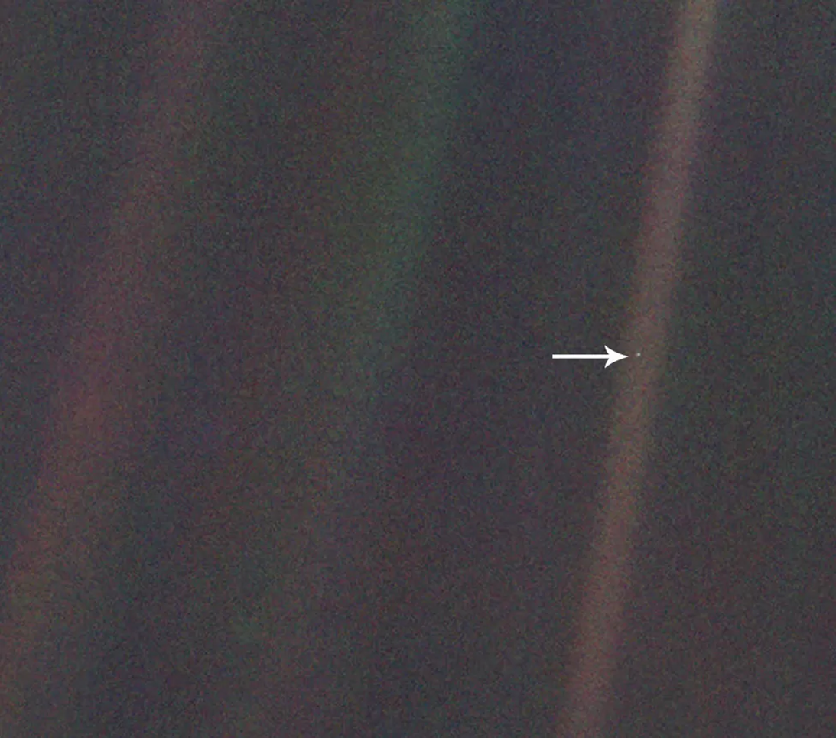
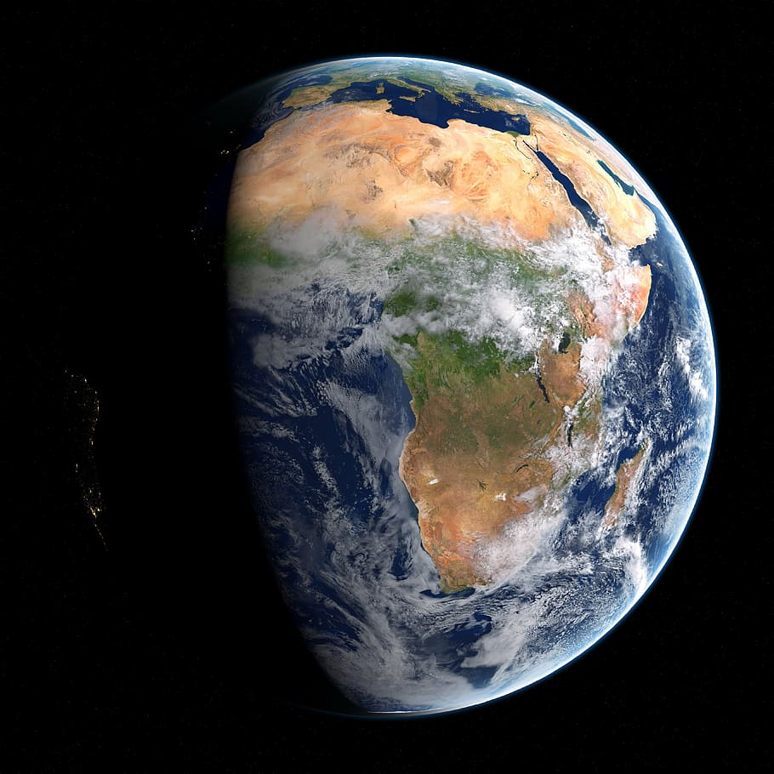
What can we do?
A final word
No more animal protein, go plant-based
Restore ecosystems & soils
Enact well-supported biodiversity reserves
Introduce a minimum wealth tax for corporations and individuals
Use individual freedom for collective action and institutions
Alleviate debt burden of Global South to
  1) adapt to climate change
  2) take responsibility for (neoliberal) colonialism
Invest (dark) green – mortgages, pensions, health insurance
Donate more to peacebuilding, less to disaster relief
Support deliberative democracy
Spread the word
You are here
“Pale Blue Dot”,
Voyager 1, NASA, 1990
Planet A
*See
The Moral Obligations of Scientists | Center for Humans and Nature
https://humansandnature.org/the-moral-obligations-of-scientists/

Slide 2
Wat kunnen we doen?
A final word
Geen dierlijk eiwit, ga plataardig
Herstel ecosystemen & bodems
Creëer goed ondersteunde biodiversiteitreservaten
Minimum welvaartsbelasting voor corporaties en individuen
Gebruik individuele vrijheid voor collectieve actie & instituties
Verlaag de schuldenberg van het Mondiale Zuiden: 1) voor klimaatadaptatie, 2) om verantwoordelijkheid te nemen voor (modern) kolonialisme
Beleg in (donker) groen – hypotheken, pensioenen, zorgverzekering
Doneer meer aan vredeopbouw, minder aan hulp bij rampen
Ondersteun deliberatieve democratie
Zegt het voort
You are here
“Pale Blue Dot”,
Voyager 1, NASA, 1990
Planet A
*See
The Moral Obligations of Scientists | Center for Humans and Nature
https://humansandnature.org/the-moral-obligations-of-scientists/

